Slide 1
Produisez une étude de marché avec R ou Python
Sounfountera Sidi Yeya

Slide 2
Sommaire
Contexte du projet
Collecte des données
Traitement des données
Analyse exploratoire des données
Normalisation des données
Méthodes de clustering
Caractérisation des clusters
Évaluations des clusters
Analyse de l’ACP
Identification des pays à fort potentiel

Slide 3
Contexte du projet
L’entreprise Poulet Agriculture Biologique souhaite évaluer la possibilité de se développer à l'international.

Slide 4
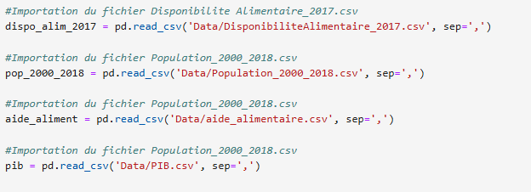
Collecte des données
Les sources de données :
Disponibilités alimentaires
Populations
Aides alimentaires
PIB

Slide 5
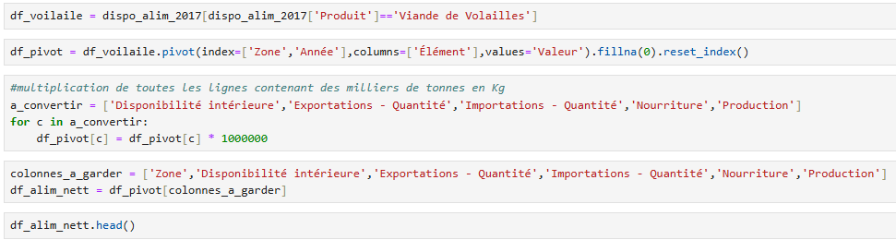
Traitement des données
Filtrage des données sur l’année 2016
Renommée la colonne ‘Pays bénéficiaire’ en Zone
Filtrage des produits sur la ‘viande de volailles’
Tableau croisé dynamique
Convection des données numérique

Slide 6
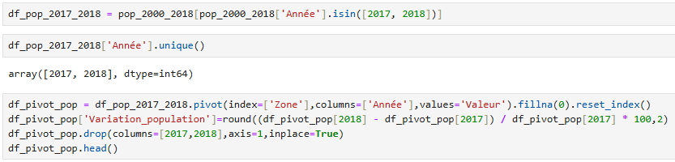
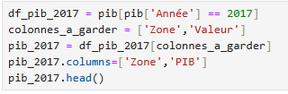
Traitement des données
Filtrage des données sur l’année 2017 et 2018
Tableau croisé dynamique
Calcul de la variation de la population
Filtrage des données sur l’année 2017
Filtrage des colonnes
Calcul de la variation de la population

Slide 7

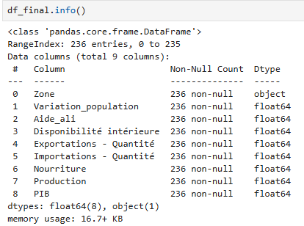
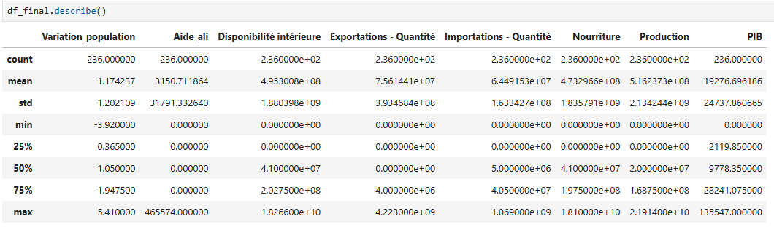
Traitement des données
Jointures des DataFrame (Aide alimentaire, Population, Disponibilité alimentaire, PIB)
Affichage des informations sur le DataFrame
Affichage des statistiques récapitulatives de toutes les colonnes numériques

Slide 8

Analyse exploratoire des données
Affichage des statistiques récapitulatives de toutes les colonnes numériques
Indexation de la colonne Zone

Slide 9

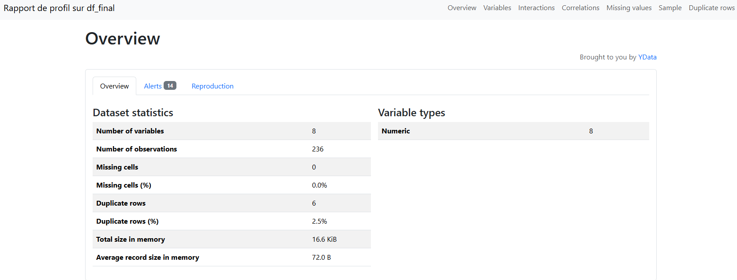
Analyse exploratoire des données

Slide 10
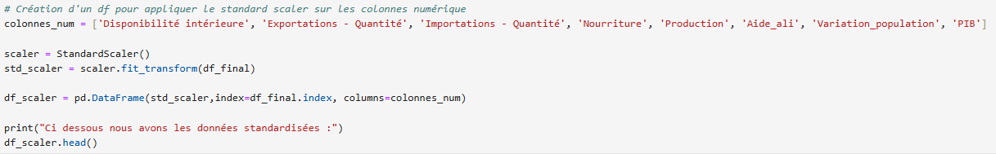
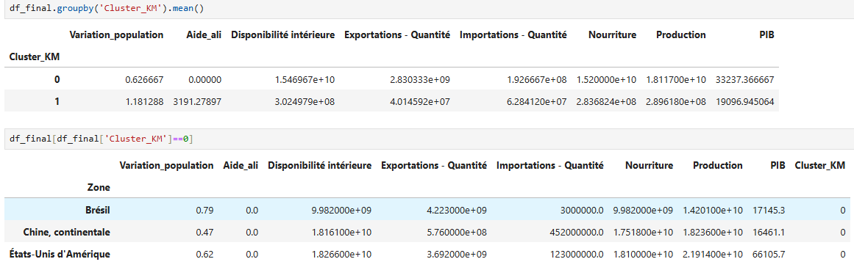
Normalisation des données
Standardisation du DataFrame avec les colonnes numérique
Identification et retrait des outliers ainsi que le Yémen en raison du fait qu'il n'a pas de PIB, avec une exportation nulle et une faible variation de la population.

Slide 11
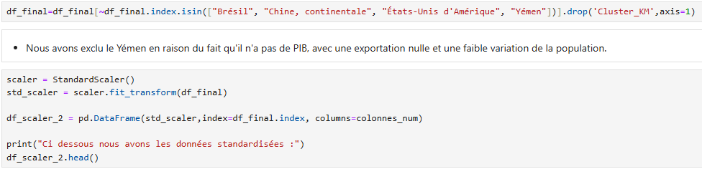
Normalisation des données
Standardisation du DataFrame avec les colonnes numérique sans les outliers

Slide 12
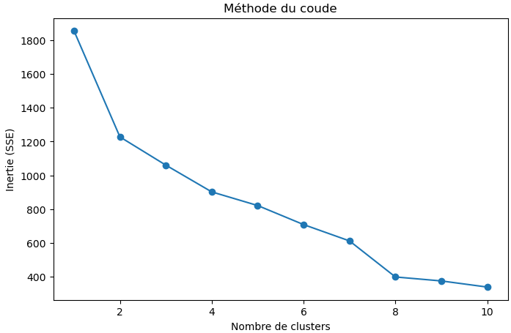
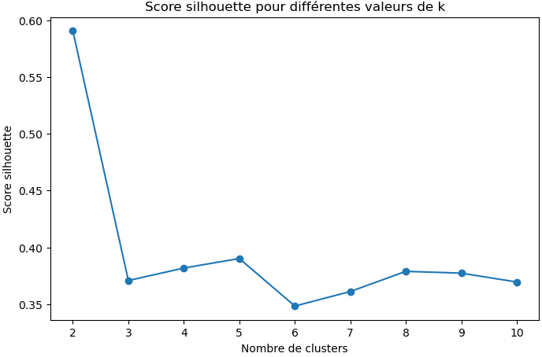
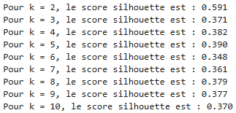
Méthodes de clustering
Identification du nombre optimal par la méthode coude et la méthode silhouette
Le nombre de cluster avec KMeans est de deux (02) :
Cluster_KM
1 201
0 31

Slide 13
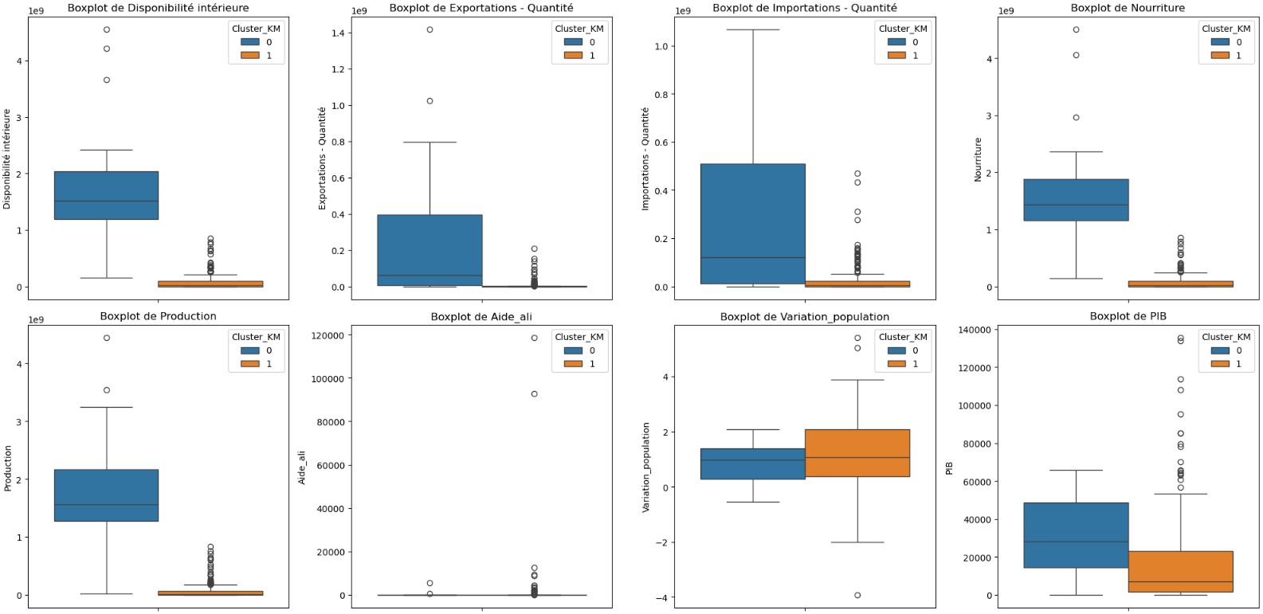
Caractérisation des clusters
Caractérisation des clusters avec une analyse bivariée entre les variables et les clusters
Analyses des boxplots

Slide 14
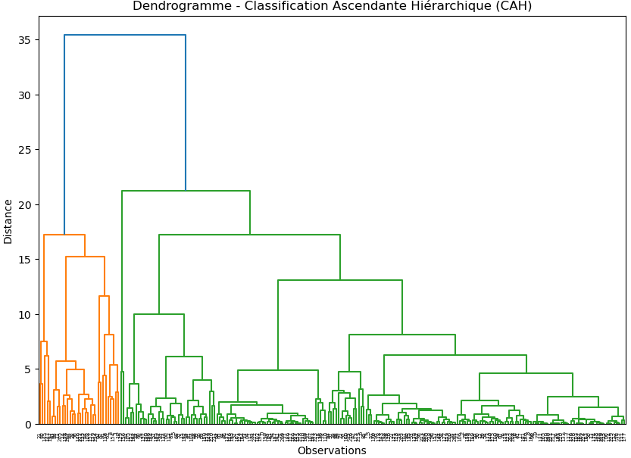
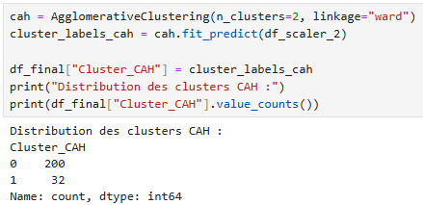
Évaluations des clusters
Classification Ascendante Hiérarchique avec le Dendrogramme
Application de la CAH et Attribution des Clusters

Slide 15
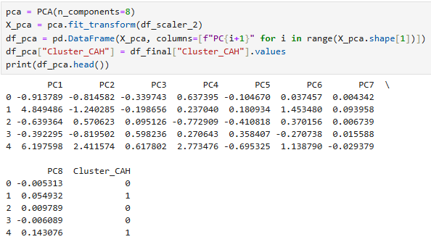
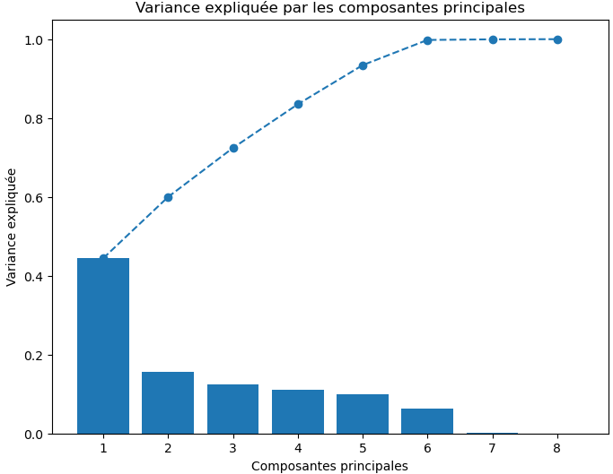
Analyse de l’ACP
Identification des composantes principales
Analyse de la variance par les composantes principales

Slide 16
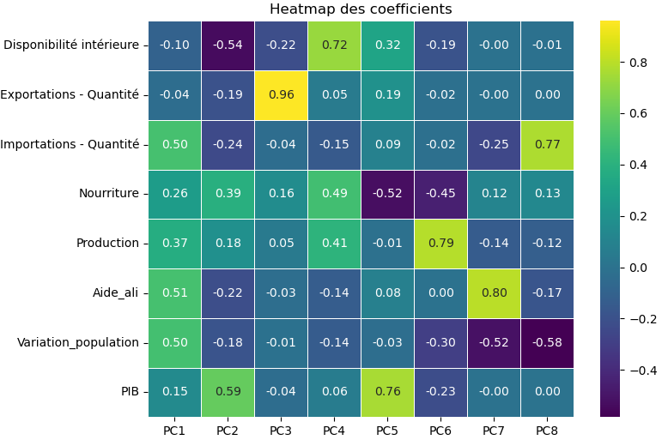
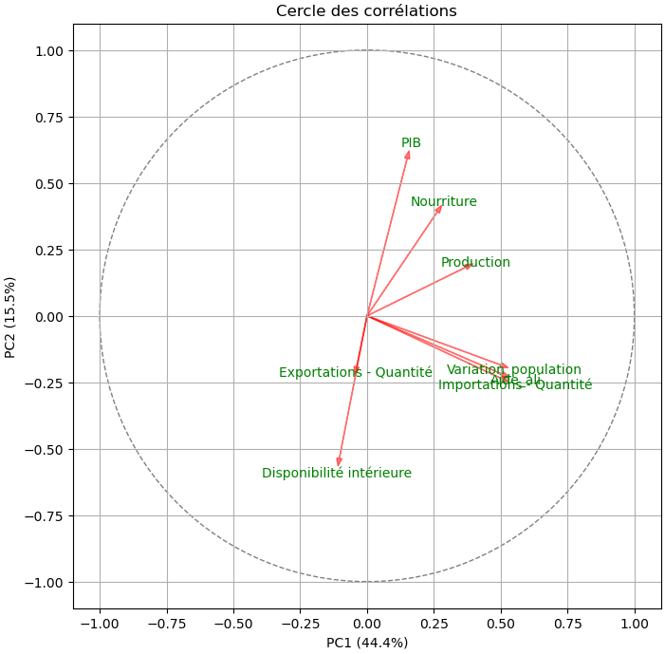
Analyse de l’ACP
Analyse des corrélations entre les composantes principales par rapport aux variables.
Analyse de la variance par le cercle des corrélations

Slide 17
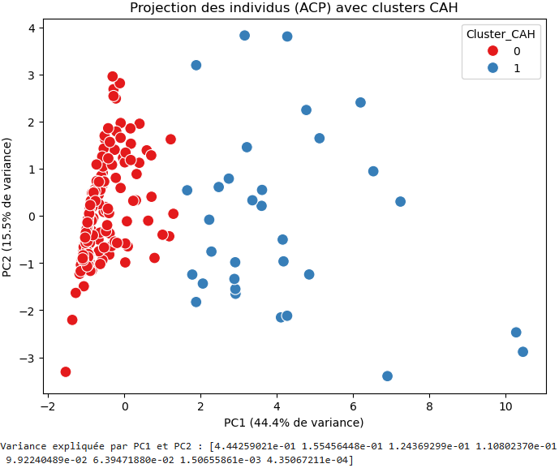
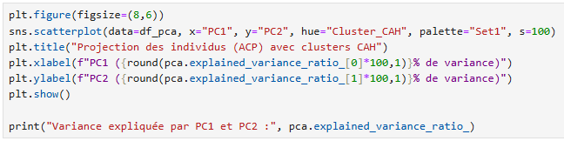
Analyse de l’ACP
Projection des individus (ACP) avec les clusters CAH
Analyse de la variance par le cercle des corrélations

Slide 18

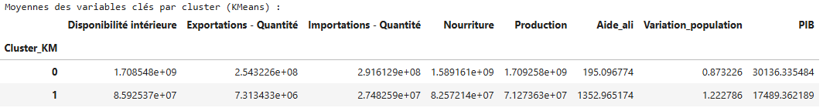
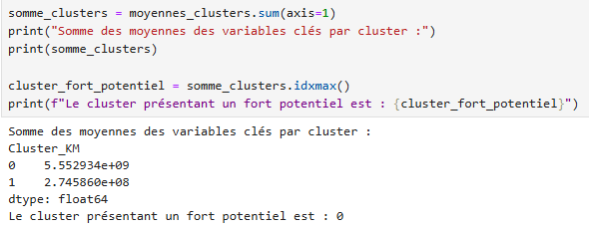
Identification des pays à fort potentiel
Identification du cluster à fort potentiel
Listes des pays à fort potentiel

Slide 19
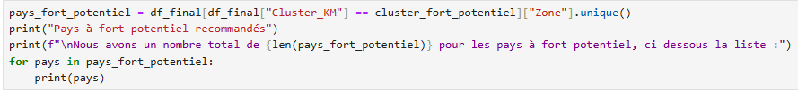
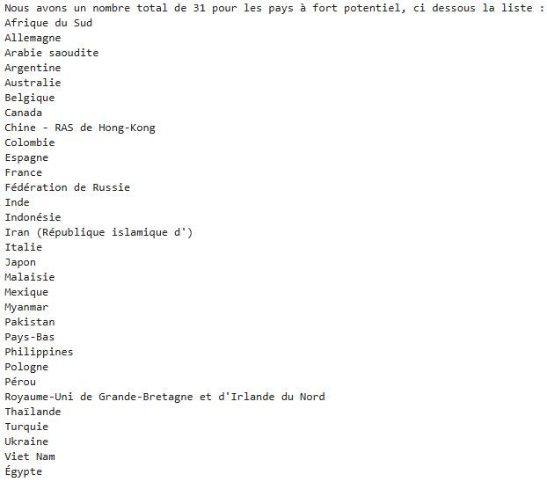
Identification des pays à fort potentiel
Listes des pays à fort potentiel

